Slide 1
Леонтович Николай Дмитриевич
Подготовила ученица 10-А класса
Бабаева Анастасия

Slide 2
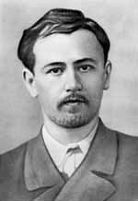
ЛЕОНТОВИЧ НИКОЛАЙ ДМИТРИЕВИЧ(1877-1921)
Родился в селе Монастырек,Подольской губернии,Российской империи. Украинский композитор, хоровой дирижёр, общественный деятель, педагог.

Slide 3
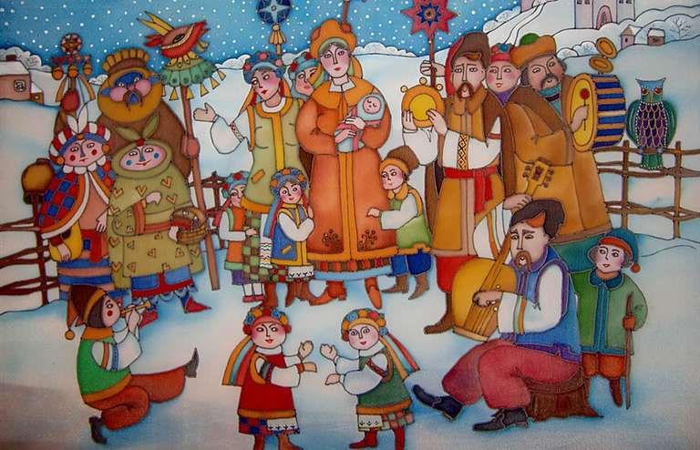
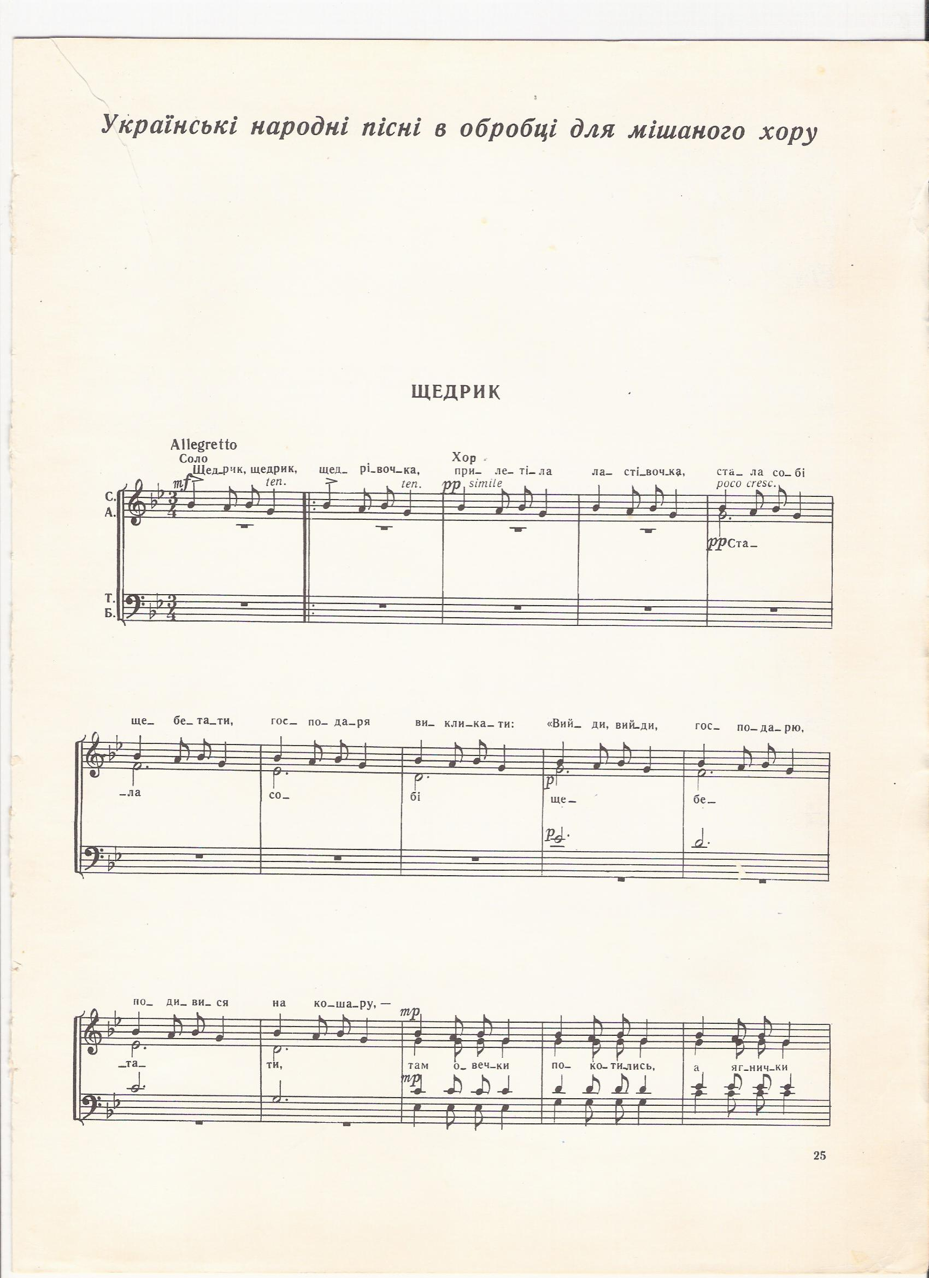
Основу музыкального наследия Леонтовича составляют хоровые миниатюры — обработки украинских народных песен, которые и поныне являются непревзойденными и исполняются всеми украинскими хорами в Украине и диаспоре. Это отмеченные большим талантом композитора жемчужины народного мелоса «Щедрик», «Козака несуть», «Дударик», «Із-за гори сніжок летить», «Женчичок-бренчичок», «Гаю, гаю, зелен розмаю» и многие другие.

Slide 4
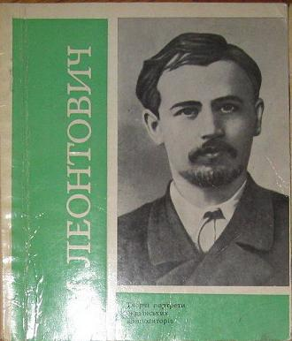
Леонтович был одним из первых среди мастеров украинской музыки, которые по-новому интерпретировали фольклор, используя музыкальные достижения европейской музыкально-хоровой культуры. Вместе с тем почерк Леонтовича выделяется среди других предельной гибкостью и естественностью движения голосов, ювелирной шлифовкой деталей.

Slide 5
Наивысшим достижением композитора считаются песни «Щедрик» и «Дударик», в которых Леонтович достиг максимальной ритмической организации. Особенно популярным был и остается «Щедрик», в которой органично сочетаются приемы народного многоголосия с достижениями классической полифонии, и каждый голос играет вполне самостоятельную выразительную роль, воспроизводя тончайшие изменения настроения в песне, подавая каждый художественный образ в предельном завершении.

Slide 6
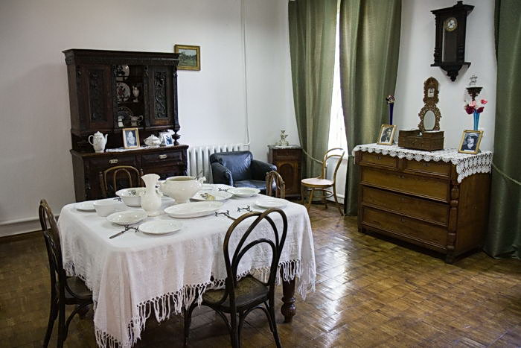
Сегодня имя Леонтовича носят украинские музыкальные коллективы, в частности Капелла бандуристов и учебные заведения (в частности, Винницкое училище искусств и культуры, Донецкая музыкальная школа № 1, Харьковская школа искусств № 4).
Именем Леонтовича названы улицы в Киеве и других украинских городах.
Мемориальный музей Леонтовича работает в городе Тульчин Винницкой области, в 1977 году был открыт также музей Леонтовича в с. Марковка неподалеку от места его захоронения[3].
В 1977 году 37 хоровых произведений Леонтовича были записаны хором студентов Киевской консерватории под руководством П. Муравского.
В 2005 году диск с 32 духовными произведениями Леонтовича выпустил камерный хор «Киев» под руководством М. Гобдича.

